Slide 1
Konu: Salgı doku
Amaç: Çeşitli materyallerde salgı doku elemanlarının gözlemlenmesi
Materyal: Laurus sp.
Euphorbia sp.
Citrus sp.
Pinus sp.
İnceleme ortamı: Su
Mikroskop büyütmesi: 10x10, 10x40

Slide 2
SALGI DOKU
Bitkilerde reçine, eterik yağ, nektar, su, musilaj, kauçuk alkoloidler, kristaller ve bunlara benzer maddelerin salgılanması ile doğrudan ilişkili olan oluşumlara salgı doku adı verilir.
Salgı doku başlıca 2 ana grupta toplanır.

Slide 3
Hücre içi Salgı Sistemi:
Salgının meydana geldiği yer hücre plazmasıdır. salgılanan madde hücre içinde; hücre öz suyunda veya vakuollerde toplanır.
Hücre içi salgılar da 2 grupta toplanır:
Salgı Hücreleri:
Bu hücreler salgı maddesini kendi bünyelerinde saklarlar. Bu maddeler eterik yağlar veya kristaller gibi maddelerdir.
Süt Boruları (Latisiferler):
Genellikle yumuşak seluloz çeperli hücrelerden meydana gelirler.
Süt borularında meydana gelen sıvıya lateks adı verilir.
Lateksin bileşiminde eriyik halinde şekerler alkoloidler glikozidler ve kauçuk gibi maddeler bulunur.
Süt boruları eklemli ve eklemsiz süt boruları olmak üzere 2 şekilde olur. Eklemsiz süt boruları tek hücreden meydana gelirler. Eklemli süt boruları ise birçok hücreden meydana gelir.

Slide 4
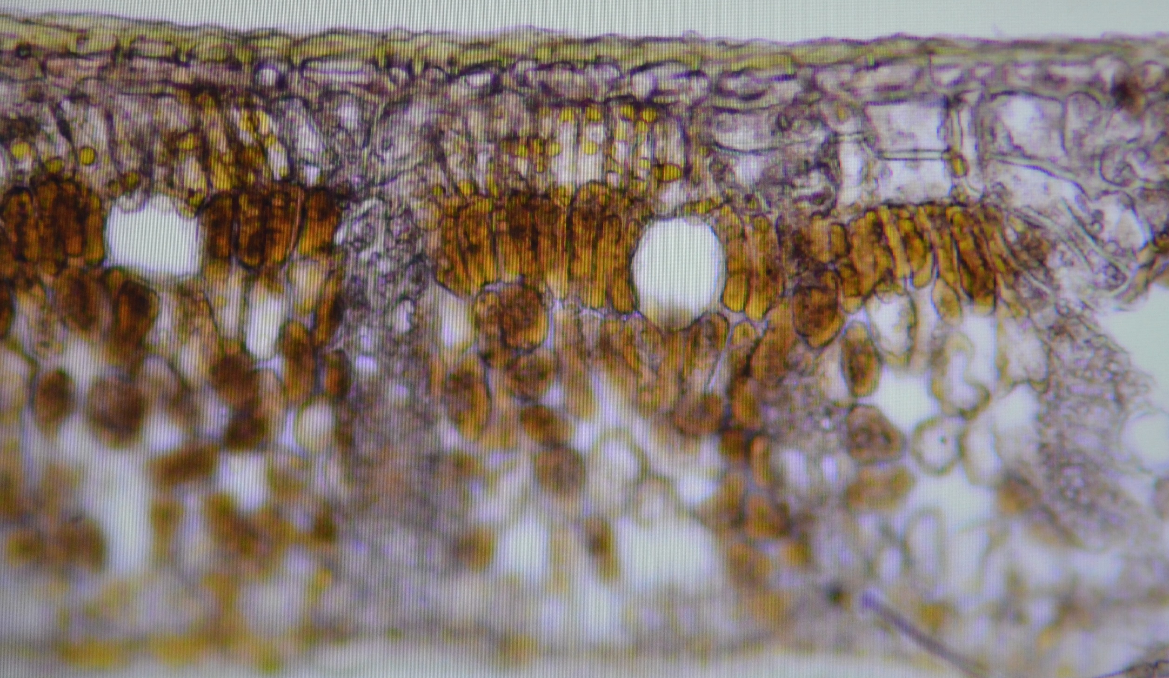
A)Hücre İçi Salgılar
1. Salgı hücreleri
Yaprak enine kesit
Mat: Laurus nobilis

Slide 5
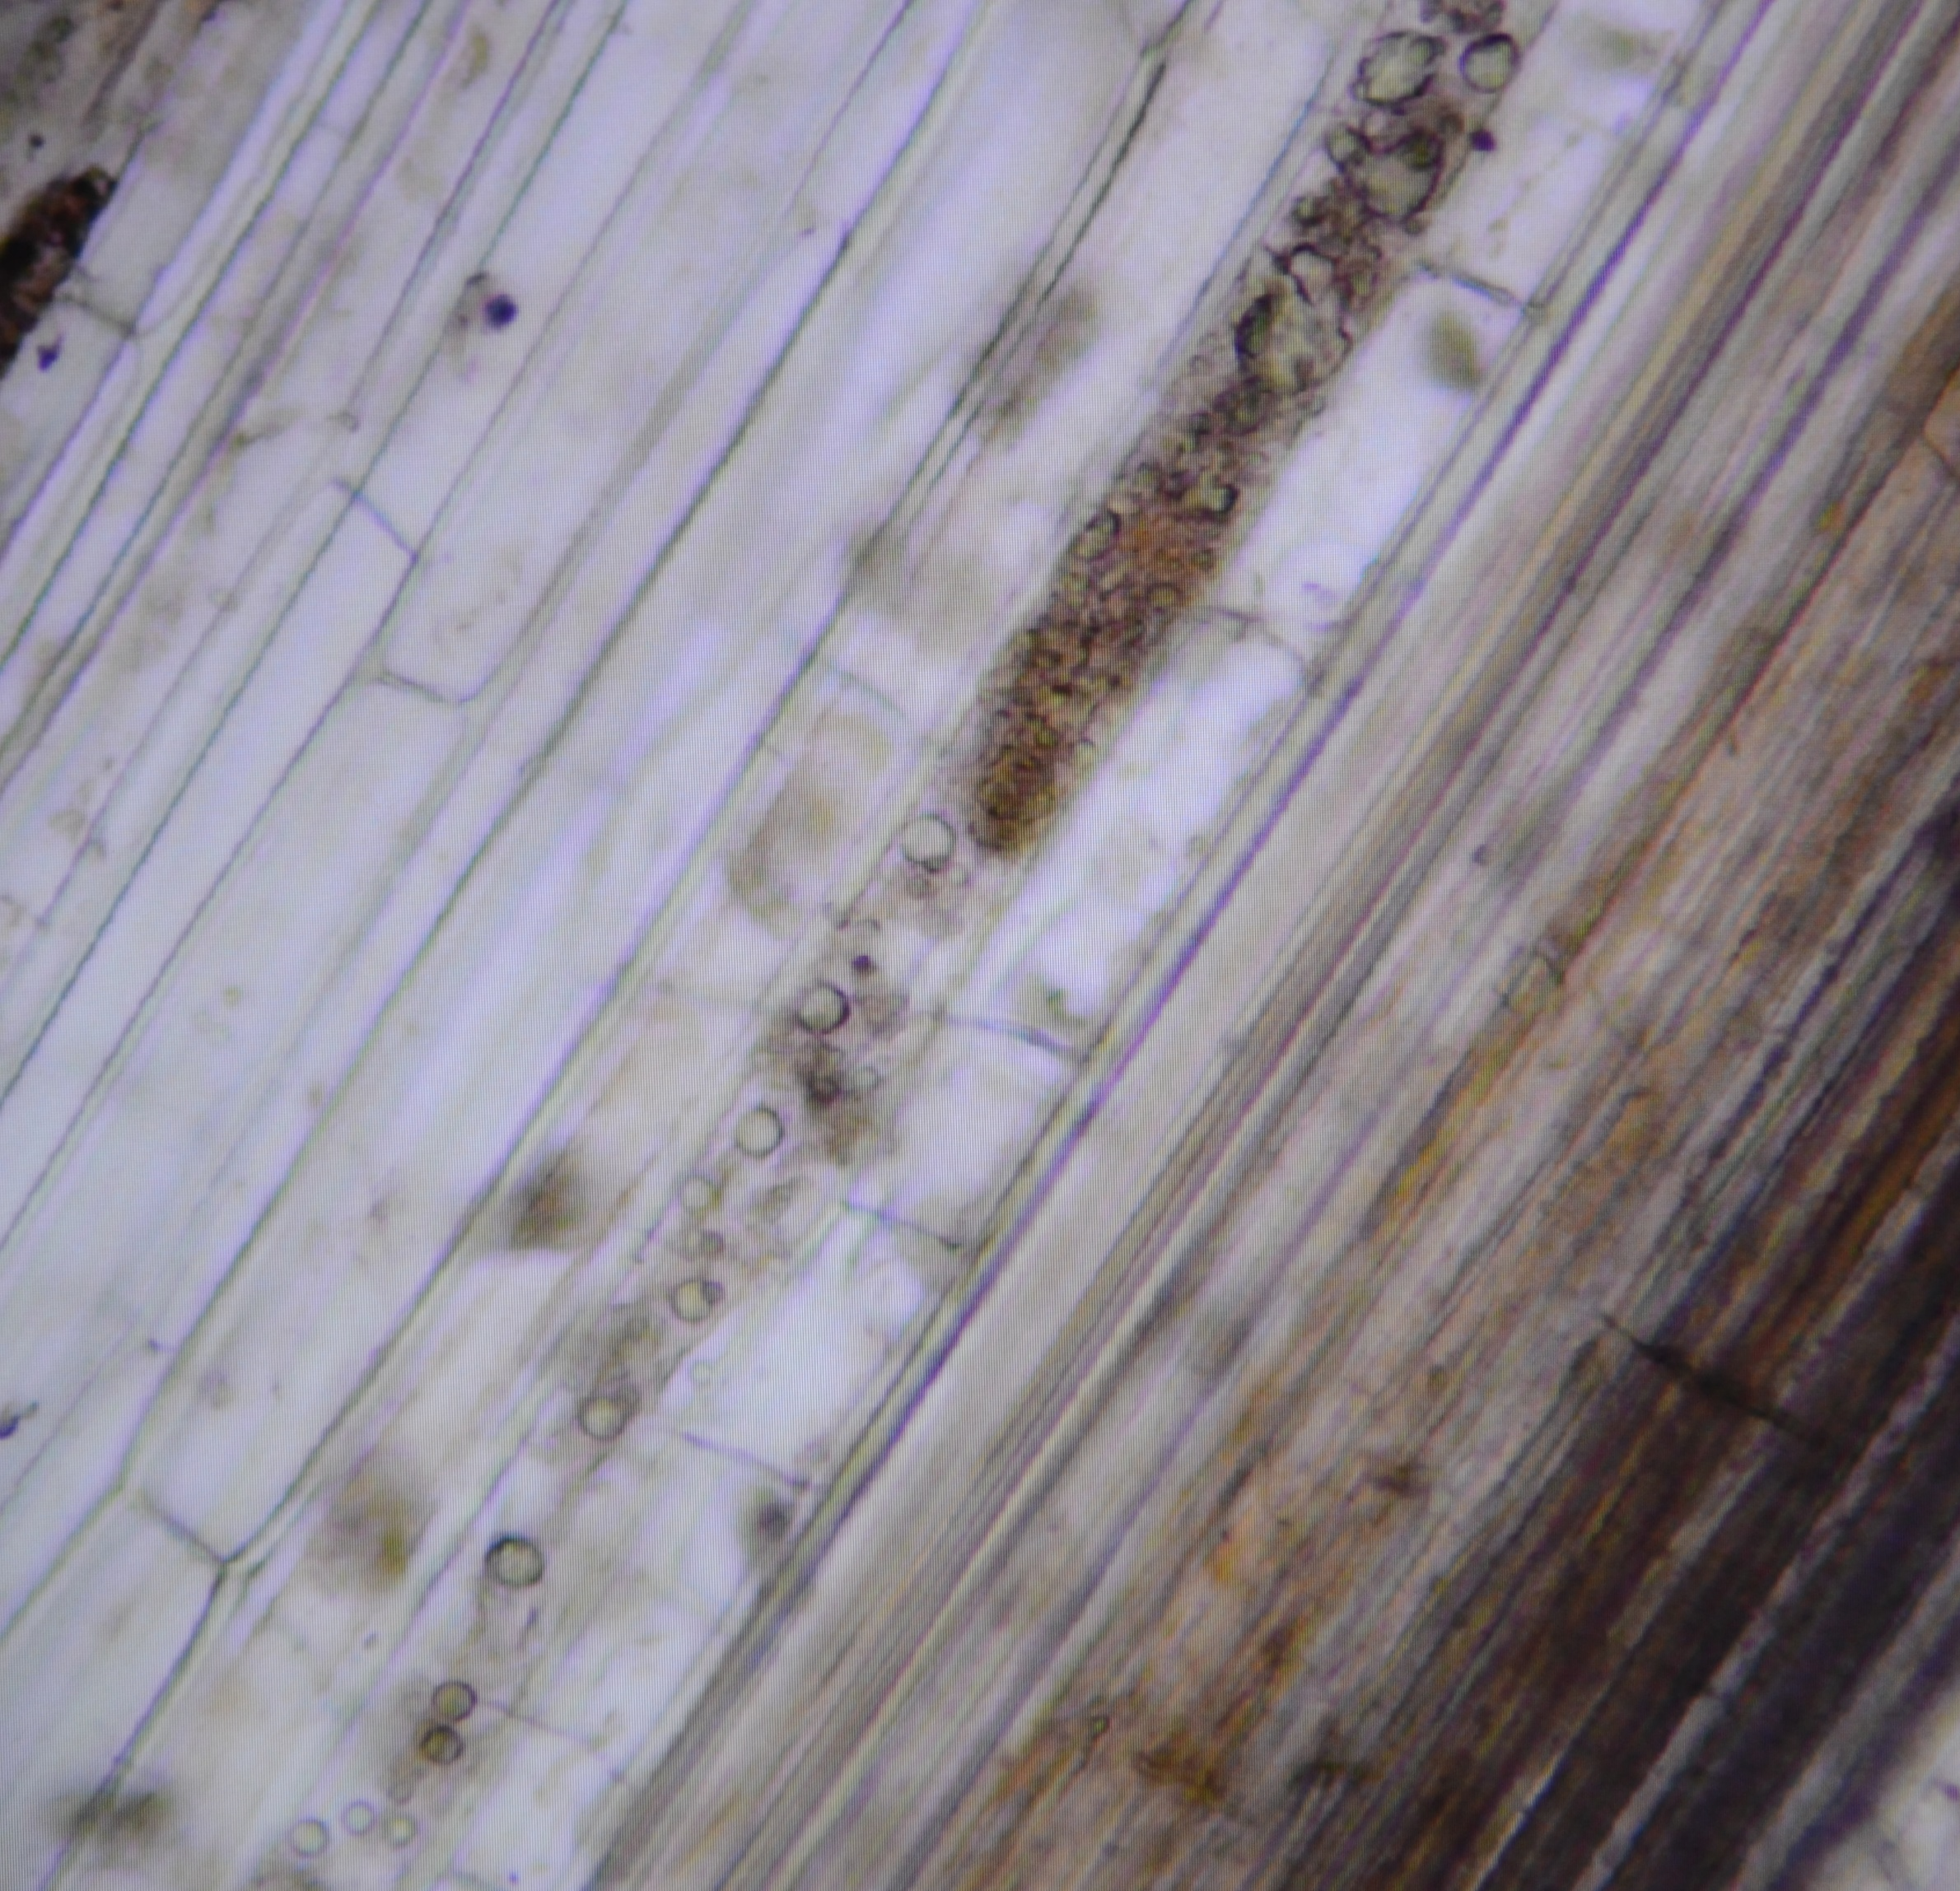
A)Hücre İçi Salgılar
2. Salgı boruları
Eklemsiz süt boruları
Gövde boyuna teğetsel kesit
Mat: Euphorbia sp.

Slide 6
Hücre Dışı Salgılar:
Oluşan salgıların hücre dışına atıldığı salgı sistemidir.
3 grupta toplanır.
1. Hücre Arası Boşluklara Boşaltılan Salgılar:
Bu salgılar hücrearası boşluk veya kanallarda toplanırlar.
2 şekilde olurlar.
Salgı Kanalları: Salgı maddesi ile dolu olan hücrearsı boşlukların üst üste gelerek meydana getirdikleri uzun kanallardır. Örnek Reçine Kanalları
Salgı Cepleri: Toplu halde bulunan birçok salgı hücresinin salgılarını akıttıkları ve çeşitli şekillerde meydana gelen oval veya yuvarlak boşluklardır.

Slide 7
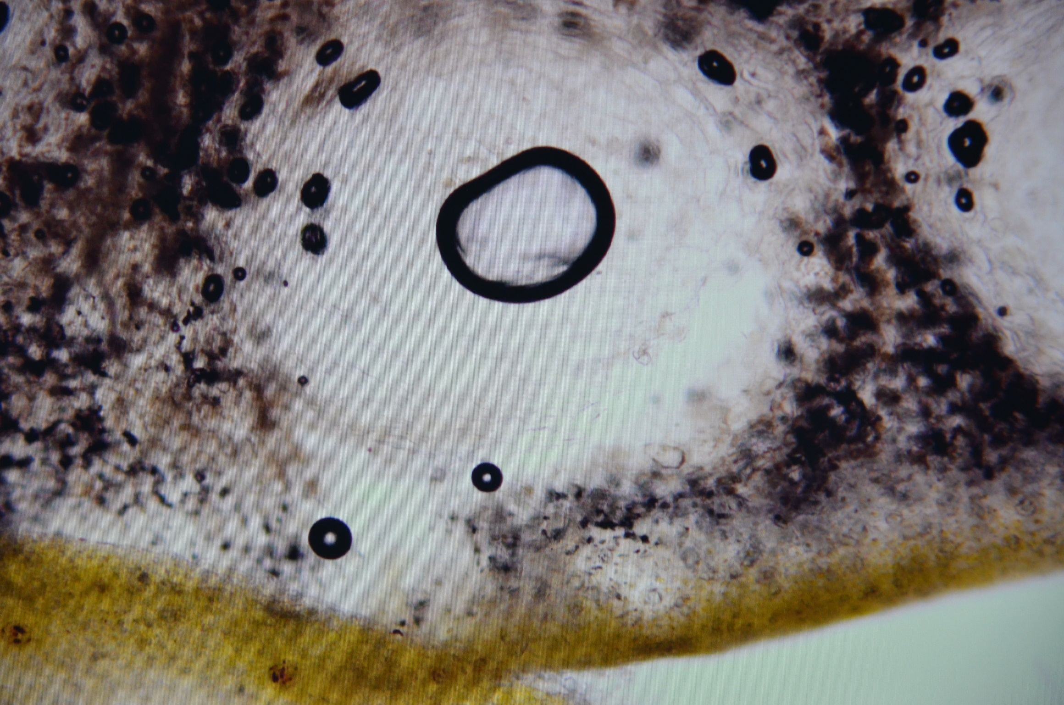
A)Hücre Dışı Salgılar
Bitki içi salgılar
Salgı Cepleri
Perikarp enine kesit
Mat: Citrus sp.

Slide 8
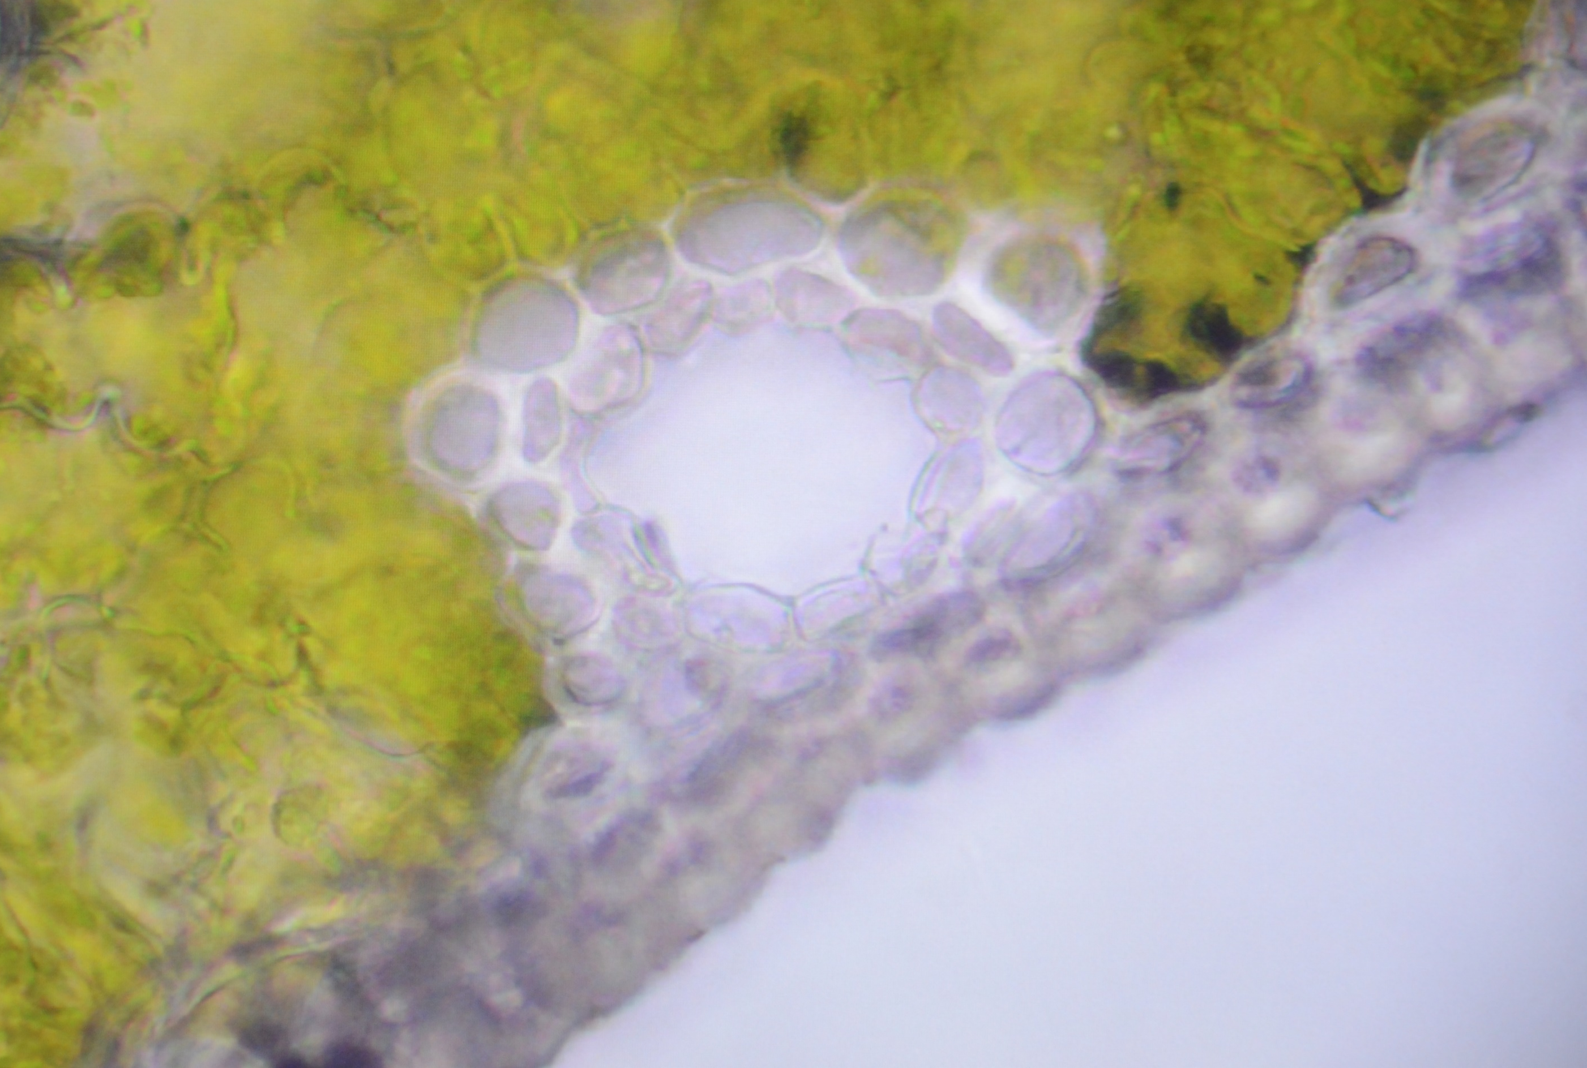
A)Hücre Dışı Salgılar
Bitki içi salgılar
Salgı Kanalları
Yaprak enine kesit
Mat: Pinus sp.

Slide 9
2.Epidermal Hücreler Tarafından Selüloz Çeper ve Kutikula Arasına Boşaltılan Salgılar:
Bu tip salgılar salgı tüylerinde meydana gelir.
3. Doğrudan Dışarıya Boşaltılan Salgılar:
Bu grupta yer alan salgılar 4 şekilde olur:
Hidatodlar
Enzim Bezleri
Tuz Salgı Bezleri
Nektaryumlar

